Slide 1
QUESTIONNAIRE
SUR LES RÈGLES DE GOLF
Réalisé sous la supervision du Comité des Règles
Diaporama Bunker

Slide 2
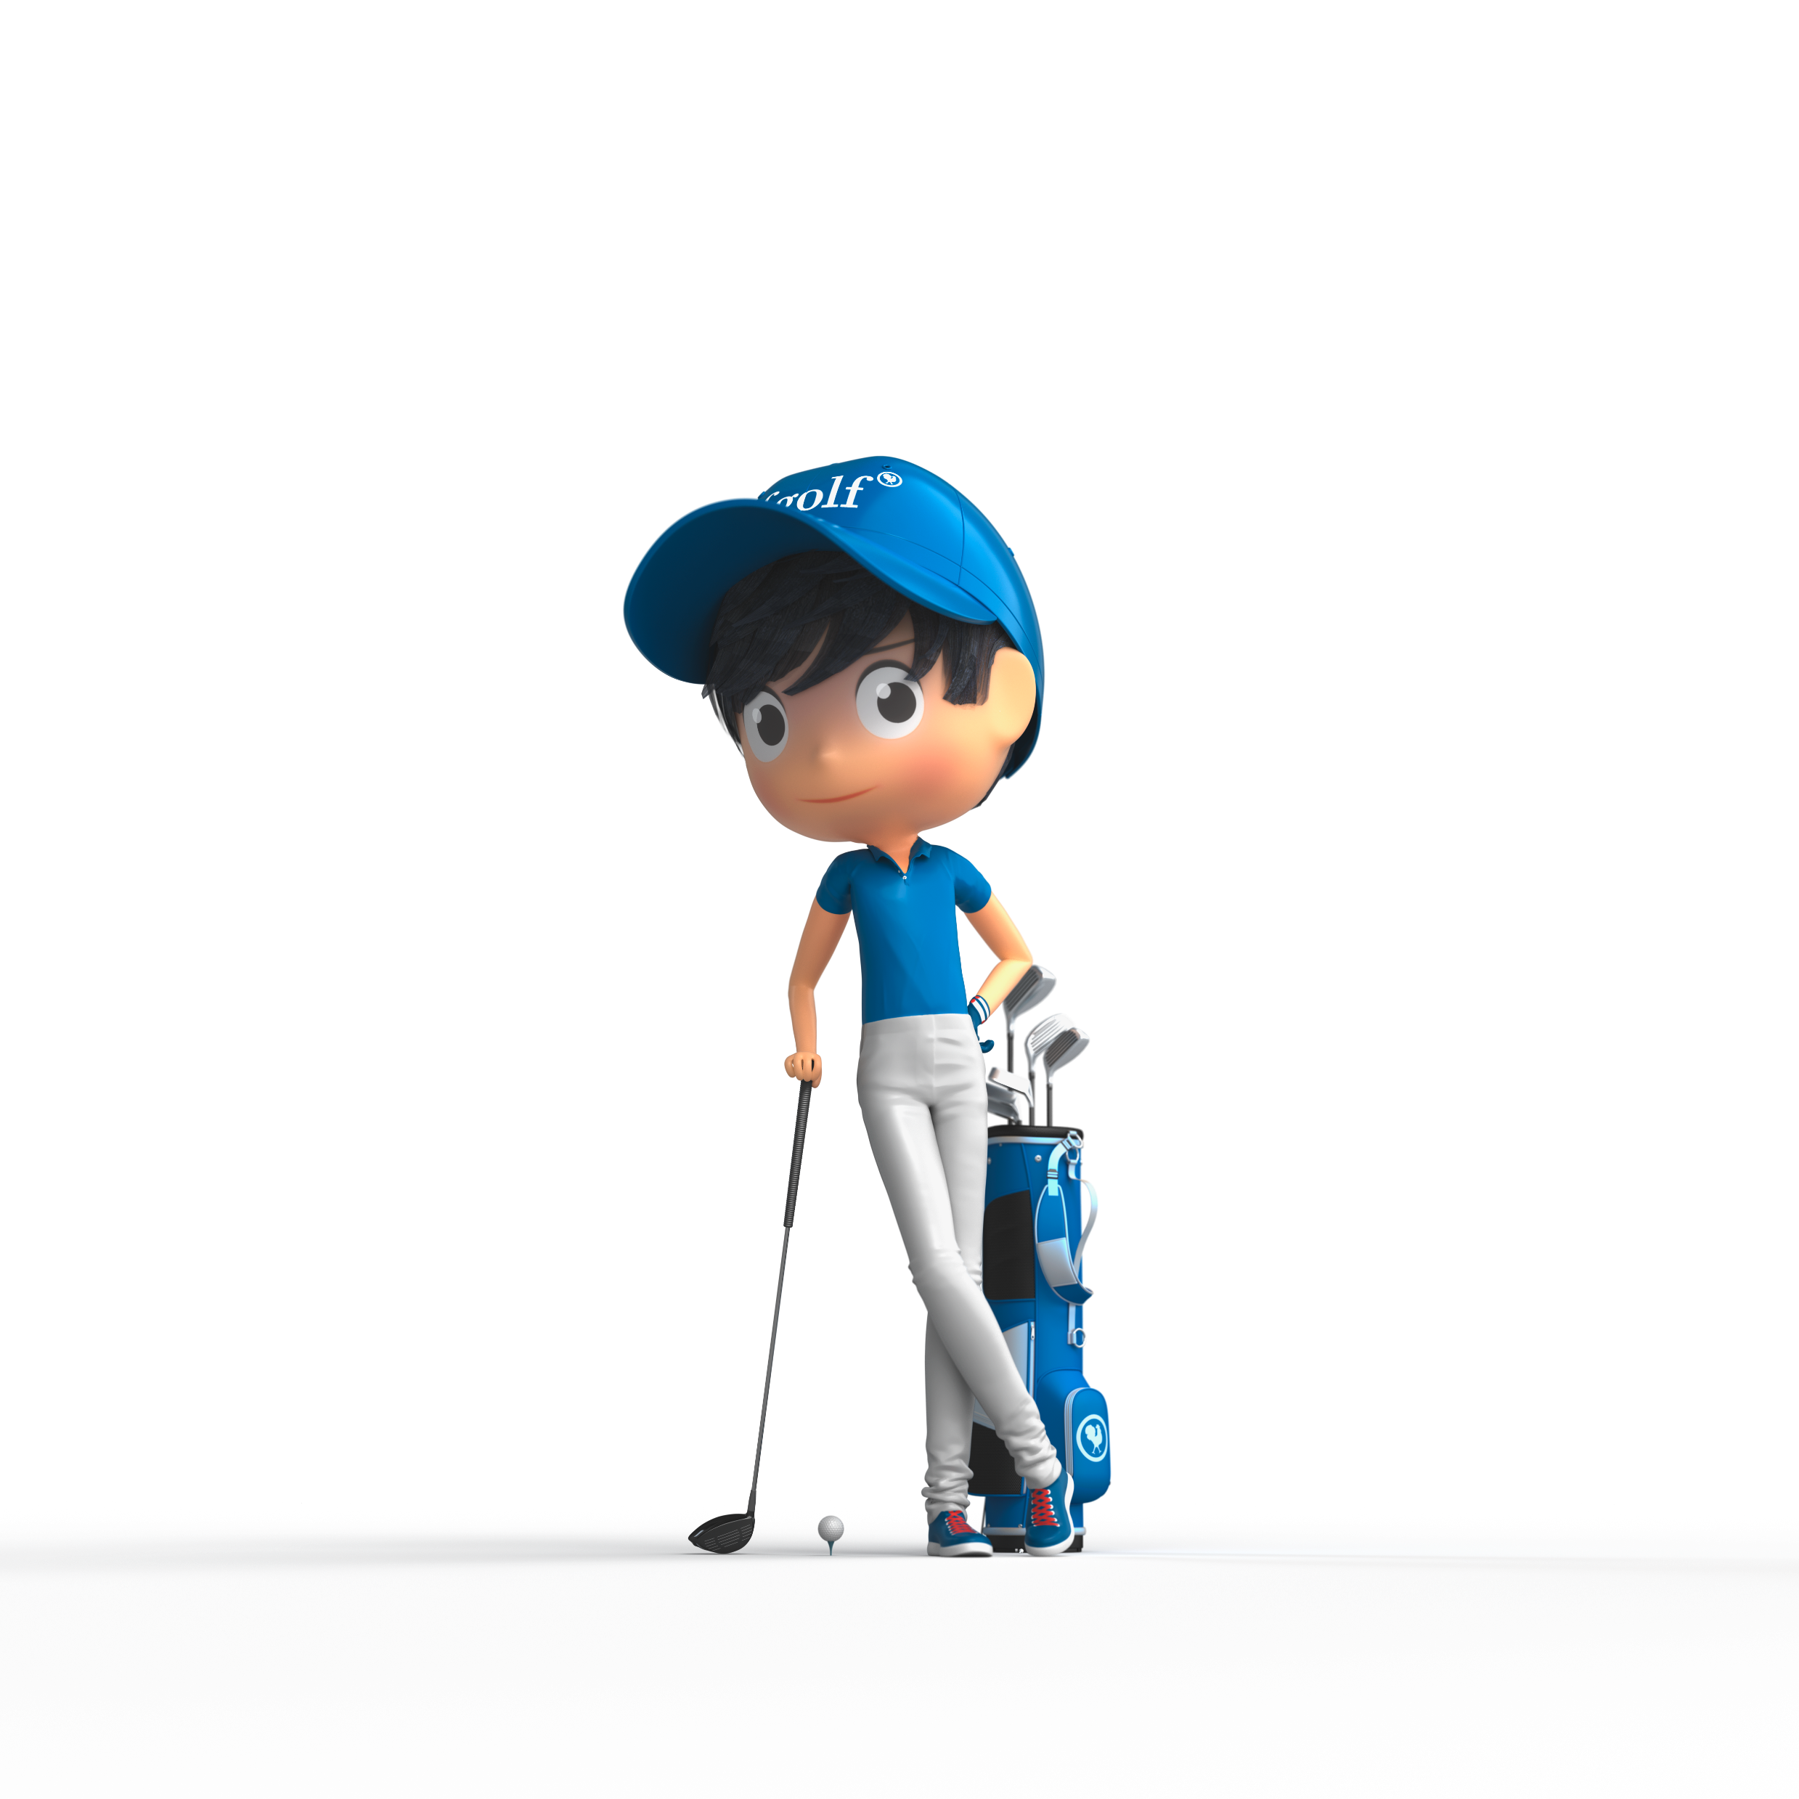
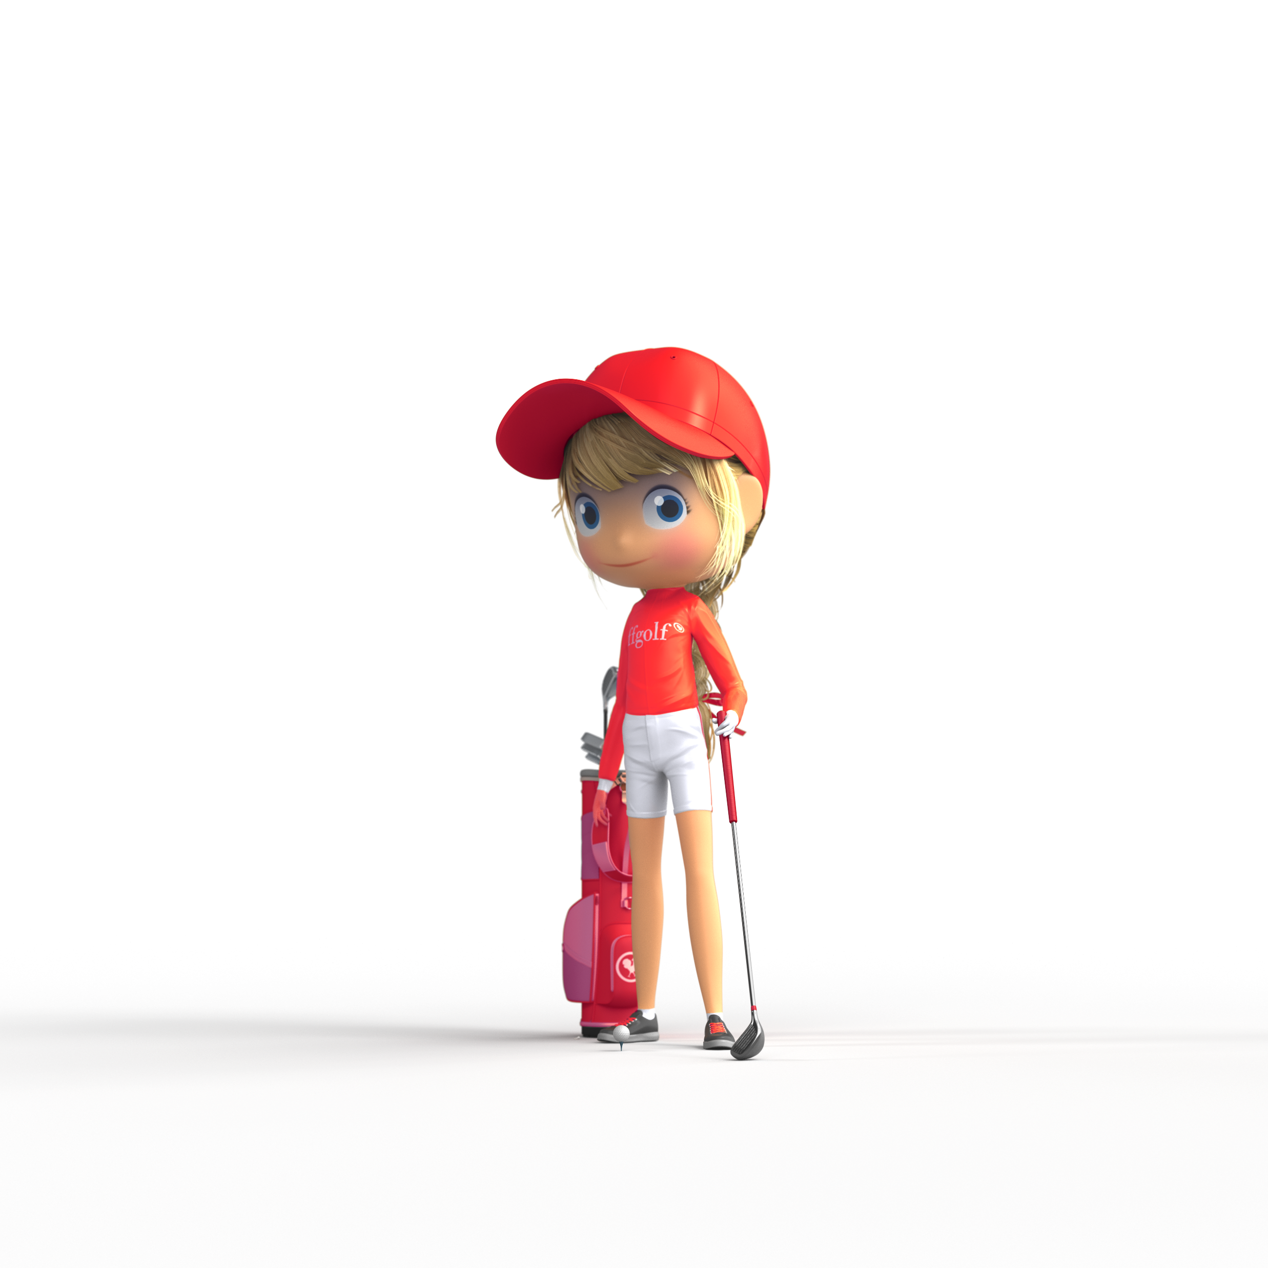
Tom et Lili
jouent la balle
dans un bunker
Bunker

Slide 3
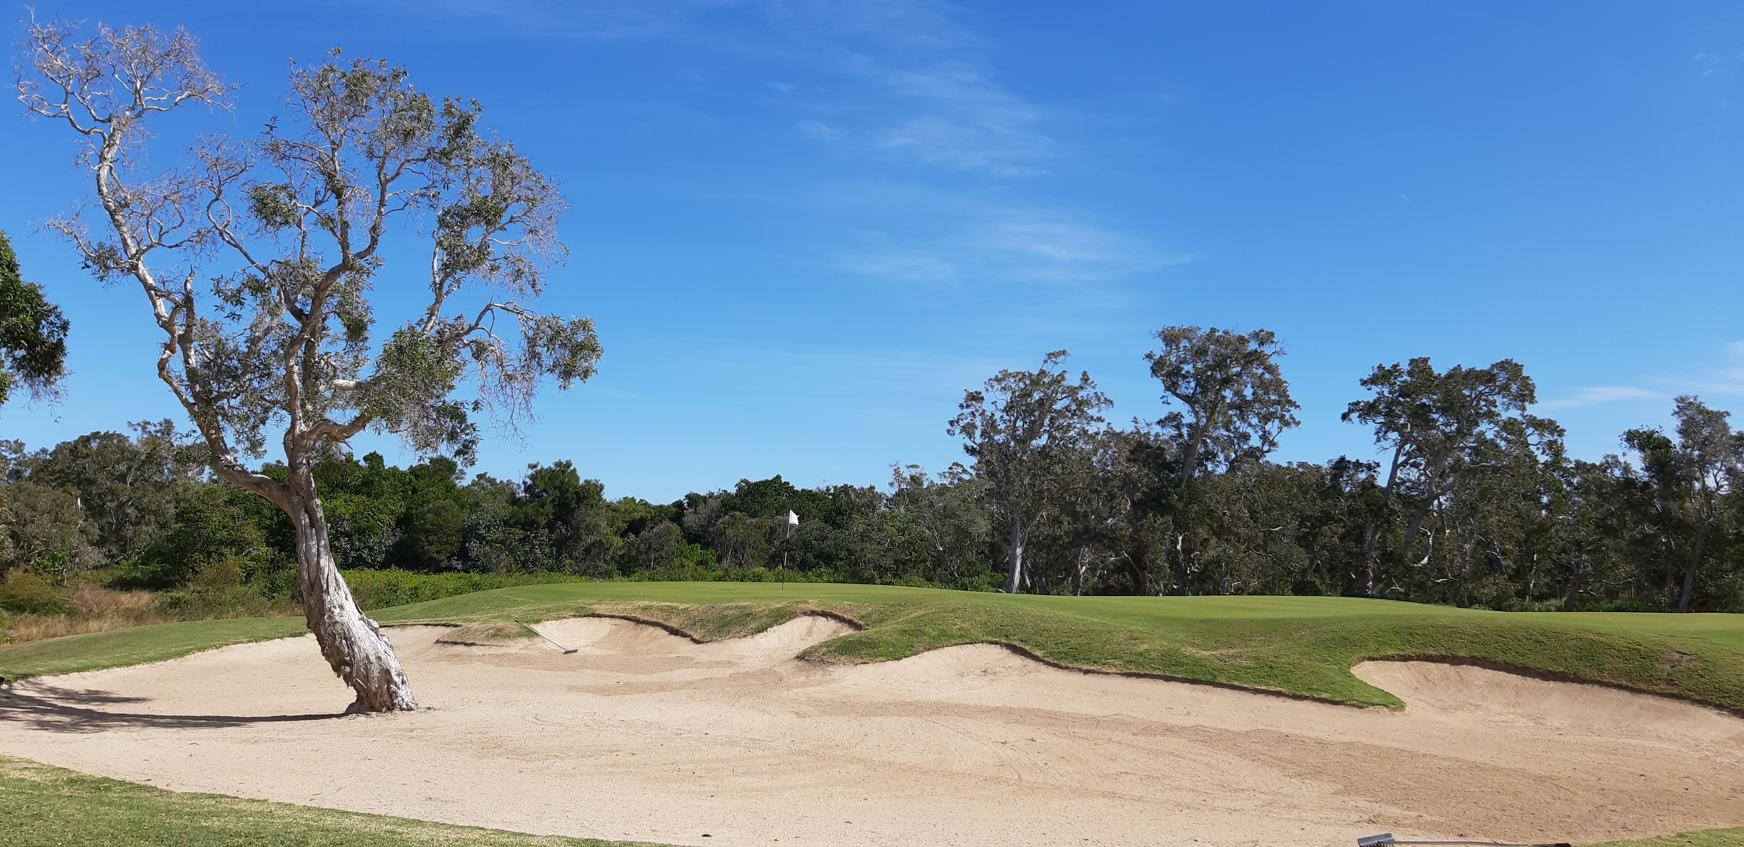
Le bunker
Bunker

Slide 4
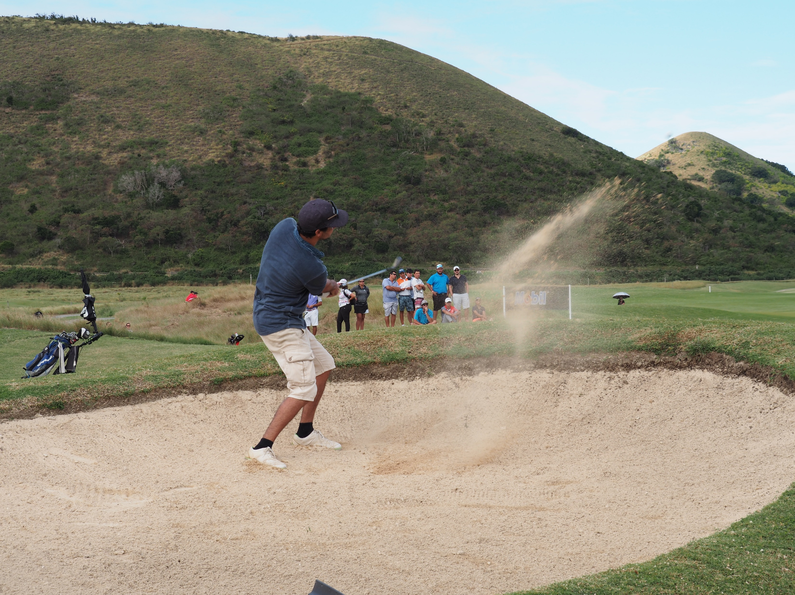
Bunker

Slide 5
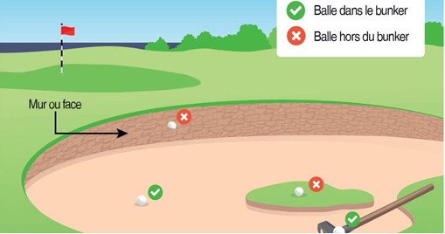
Quand la balle est-elle dans le bunker ?
Bunker

Slide 6
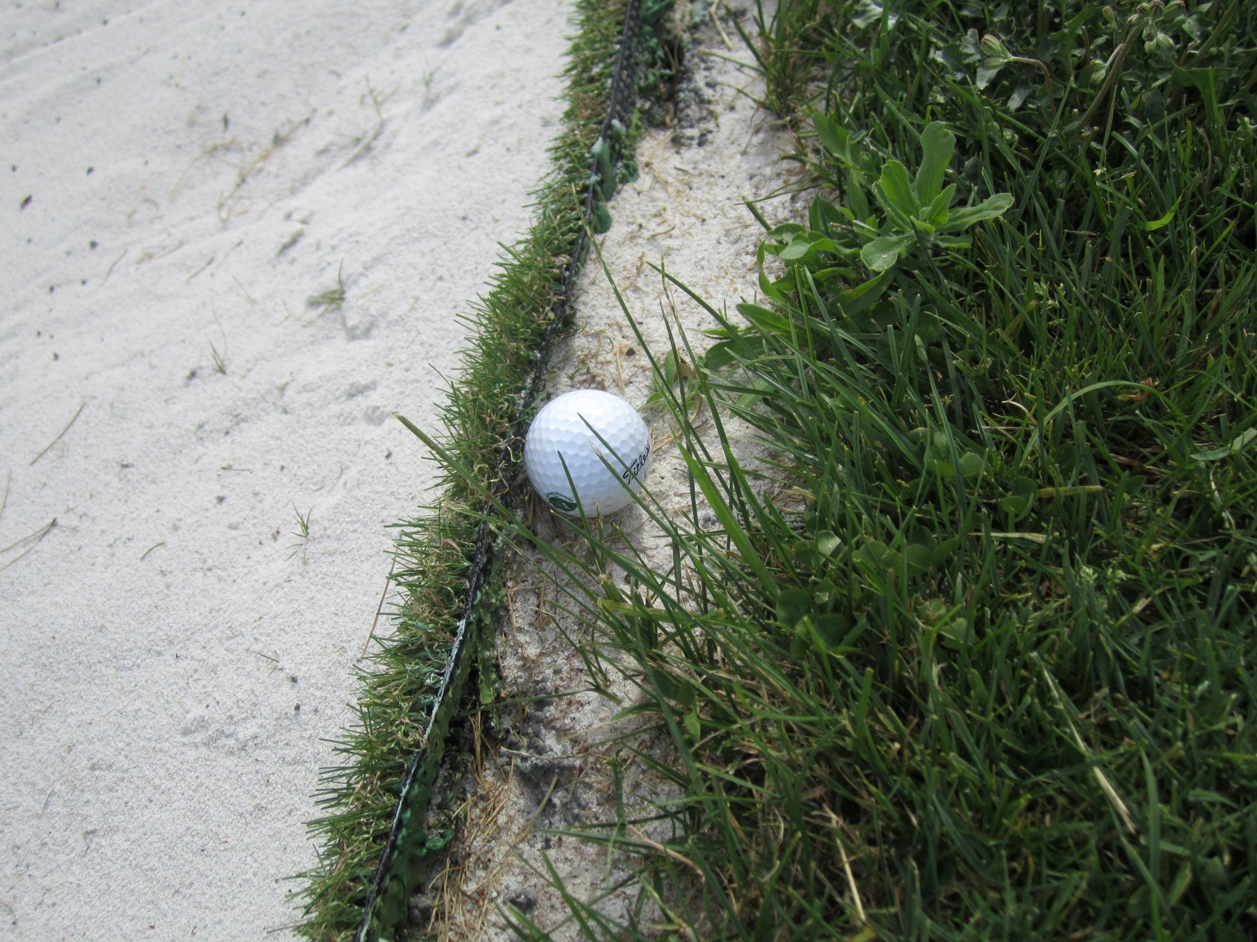
1. Lili retrouve sa balle sur du sable qui a débordé à l'extérieur de la lisière d'un bunker.
La balle de Lili est dans le bunker.
B. La balle de Lili n'est pas dans le bunker.
Bunker

Slide 7
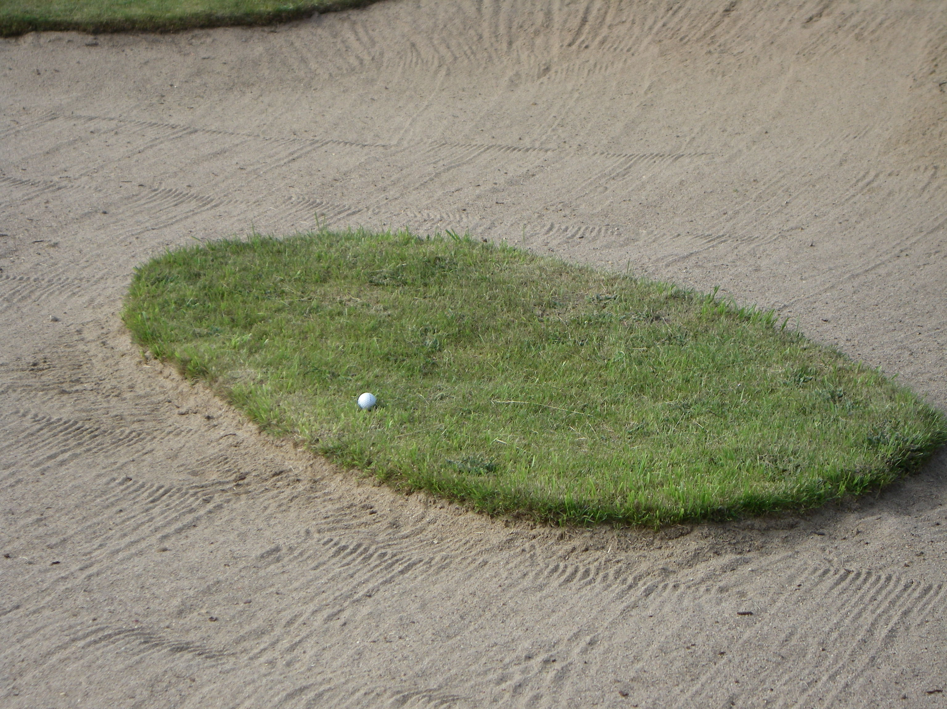
2. Tom retrouve sa balle sur un îlot d'herbe à l’intérieur d’un bunker.
La balle de Tom est dans le bunker.
B. La balle de Tom n'est pas dans le bunker.
Bunker

Slide 8
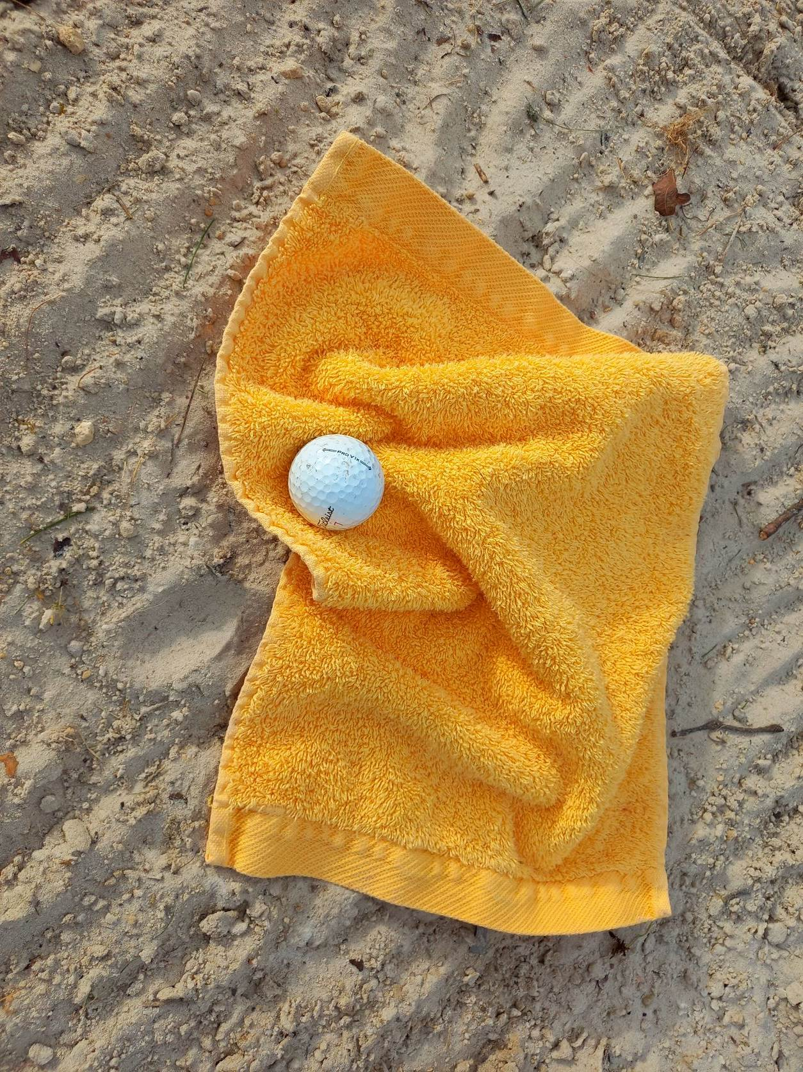
3. Lili retrouve sa balle sur une serviette oubliée dans un bunker.
A. La balle de Lili est dans le bunker.
B. La balle de Lili n'est pas dans le bunker.
Bunker

Slide 9

La balle est dans le bunker quand elle touche le sable à l’intérieur du bunker.
Si la balle touche du sable qui a débordé du bunker, elle n’est pas dans le bunker.
Si la balle est sur un îlot d’herbe à l’intérieur du bunker, elle n’est pas dans le bunker car elle ne touche pas le sable.
Si la balle est sur une serviette dans le bunker, elle est dans le bunker.
Bunker

Slide 10
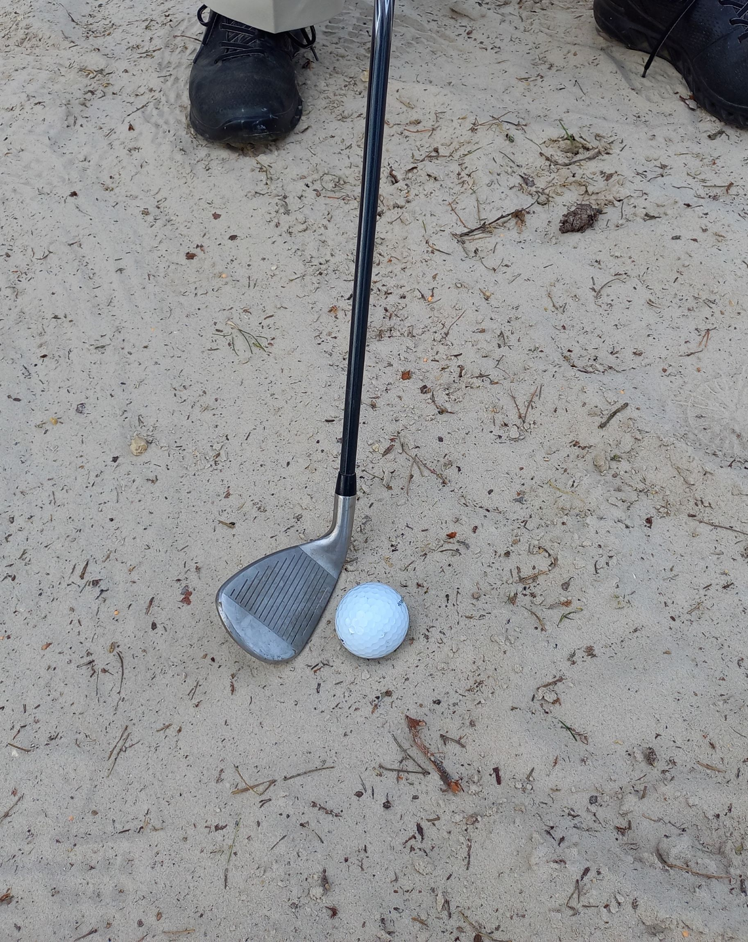
4. Dans un bunker, Tom pose son club derrière sa balle et touche le sable.
A. Il n’a pas de pénalité.
B. Il a 2 coups de pénalité.
Bunker

Slide 11
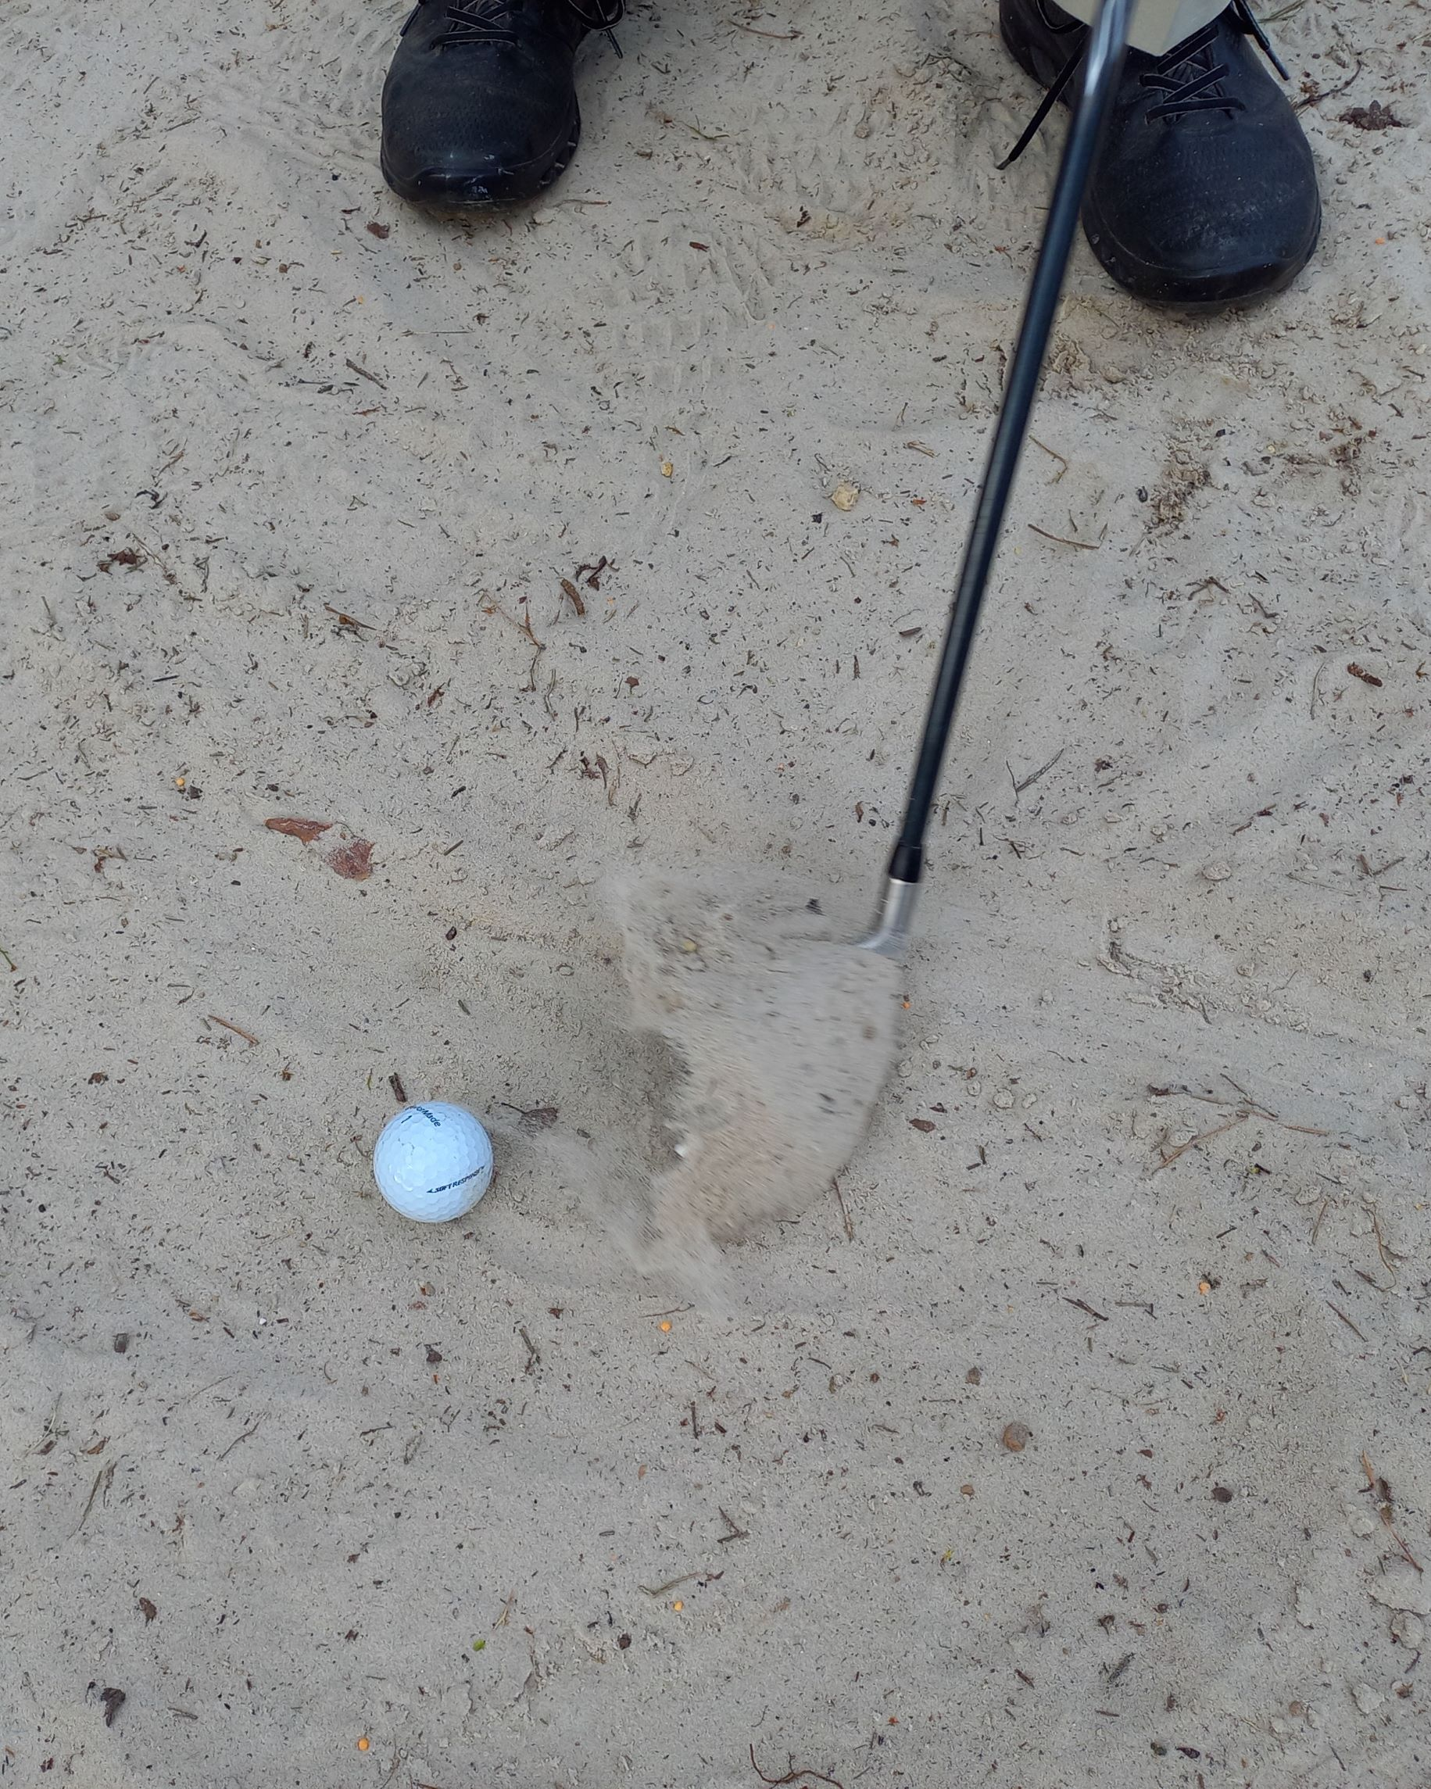
5. Tom fait un coup d'essai dans le bunker et il touche le sable avec son club.
A. Il n’a pas de pénalité.
B. Il a 2 coups de pénalité.
Bunker

Slide 12
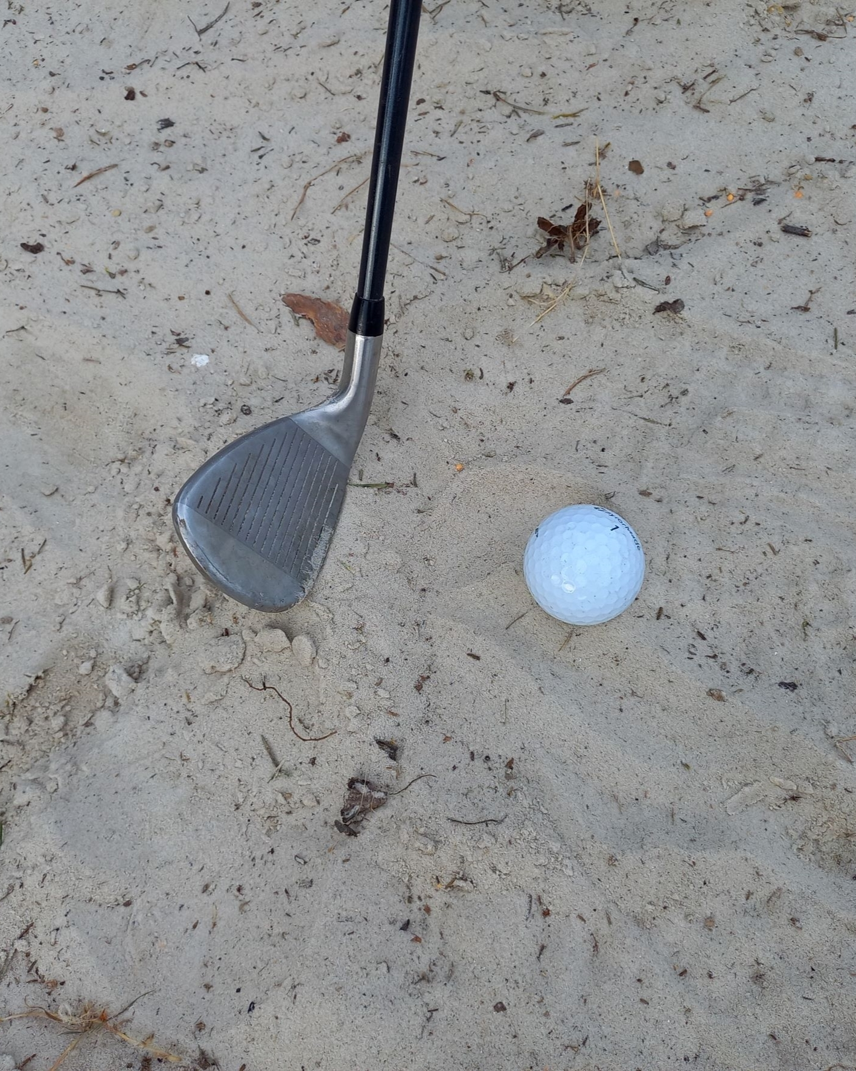
6. Dans un bunker, Lili touche le sable derrière la balle en montant son club.
A. Elle n’a pas de pénalité.
B. Elle a 2 coups de pénalité.
Bunker

Slide 13
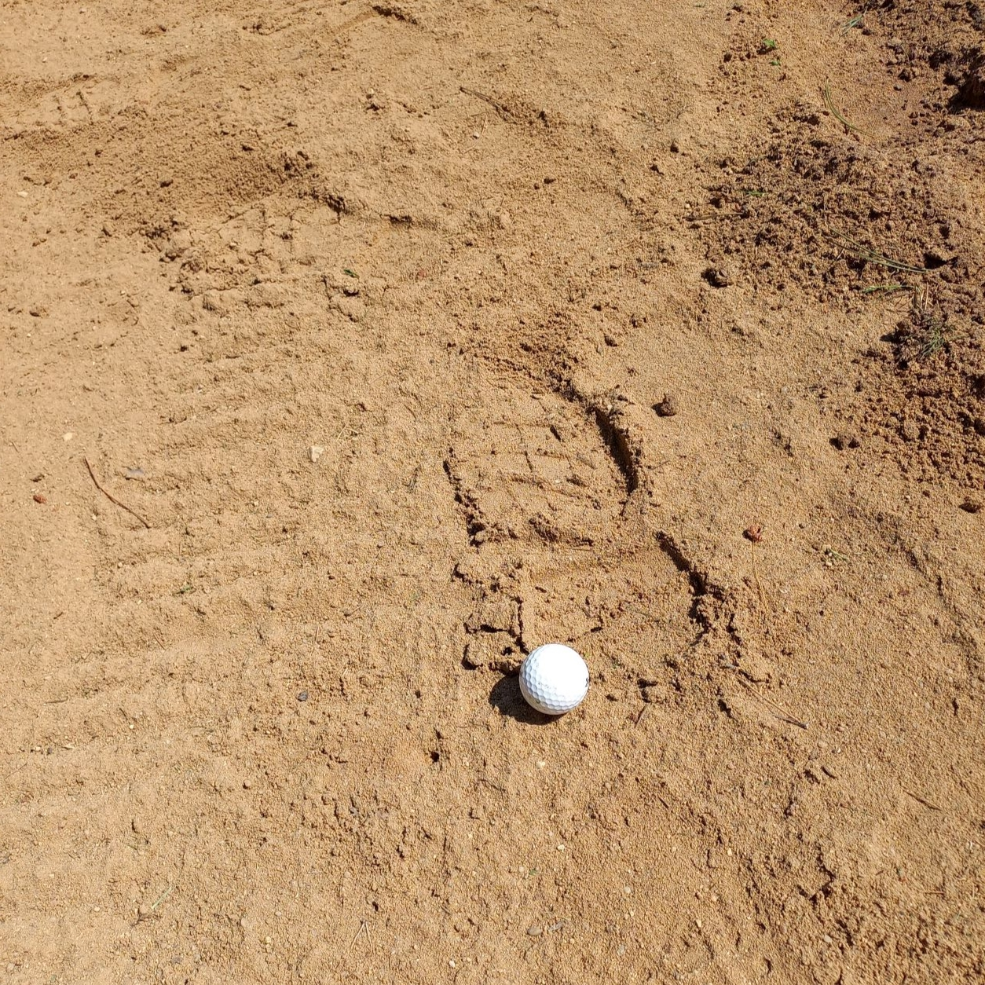
7. Tom retrouve sa balle dans un bunker derrière une trace de pas.
Il peut ratisser la trace de pas avant de jouer.
B. Il n’a malheureusement pas le droit de ratisser le bunker.
Bunker

Slide 14
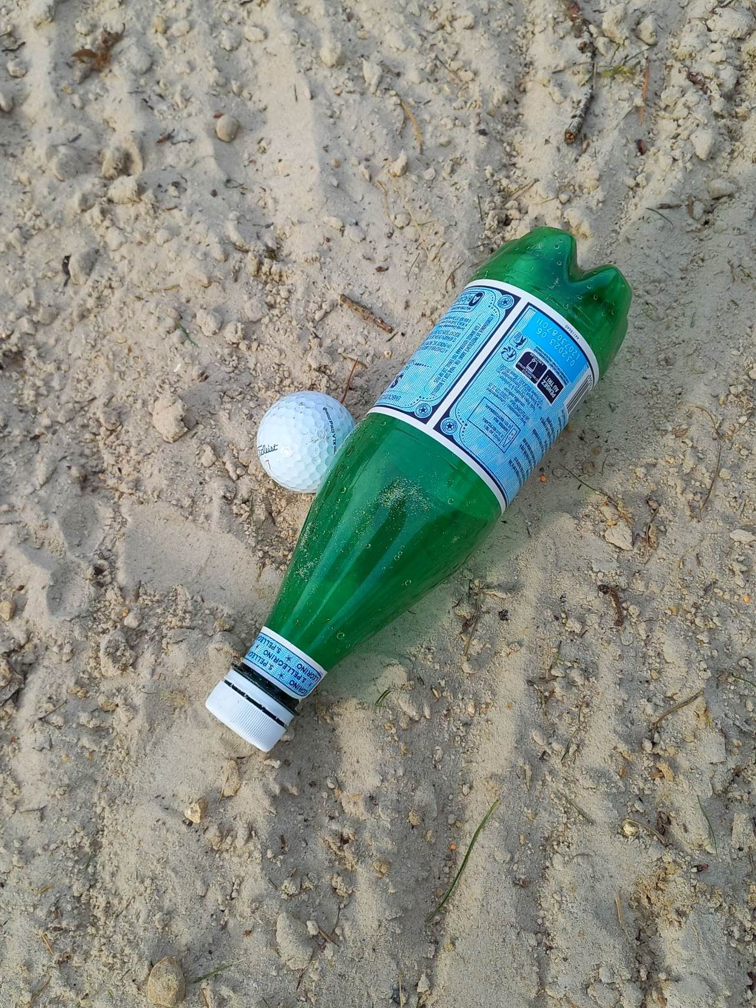
8. Tom retrouve sa balle dans un bunker contre une bouteille d’eau.
A. Il peut retirer la bouteille sans pénalité.
B. Il doit se débrouiller pour jouer la balle contre la bouteille.
Bunker

Slide 15
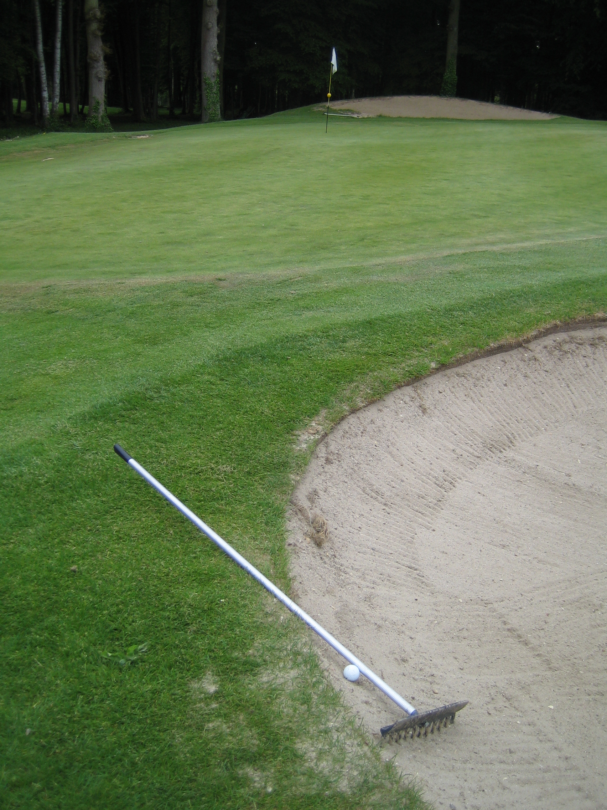
9. Lili retrouve sa balle contre un râteau dans un bunker.
Elle retire le râteau et la balle se déplace.
A. Elle n’a pas de pénalité mais elle doit replacer la balle.
B. Elle a 1 coup de pénalité et elle doit replacer la balle.
Bunker

Slide 16
Une bouteille d’eau et un râteau sont des obstructions amovibles.
On a le droit d’enlever des obstructions amovibles dans un bunker.
Si la balle se déplace, il n’y a pas de pénalité.
Mais il faut absolument replacer la balle sinon il y a 2 coups de pénalité pour avoir joué d’un mauvais endroit.
Bunker

Slide 17
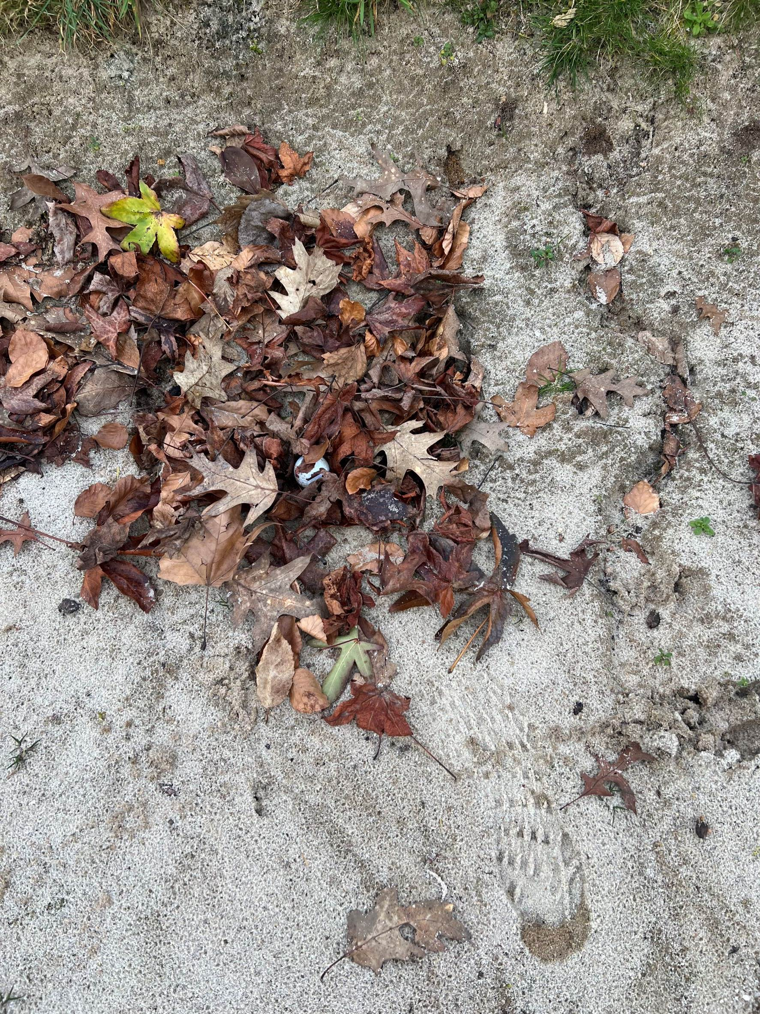
10. La balle de Tom est dans un bunker sous des feuilles.
A. Il a le droit d’enlever les feuilles.
B. Il n’a pas le droit d’enlever les feuilles même si elles le gênent.
Bunker

Slide 18
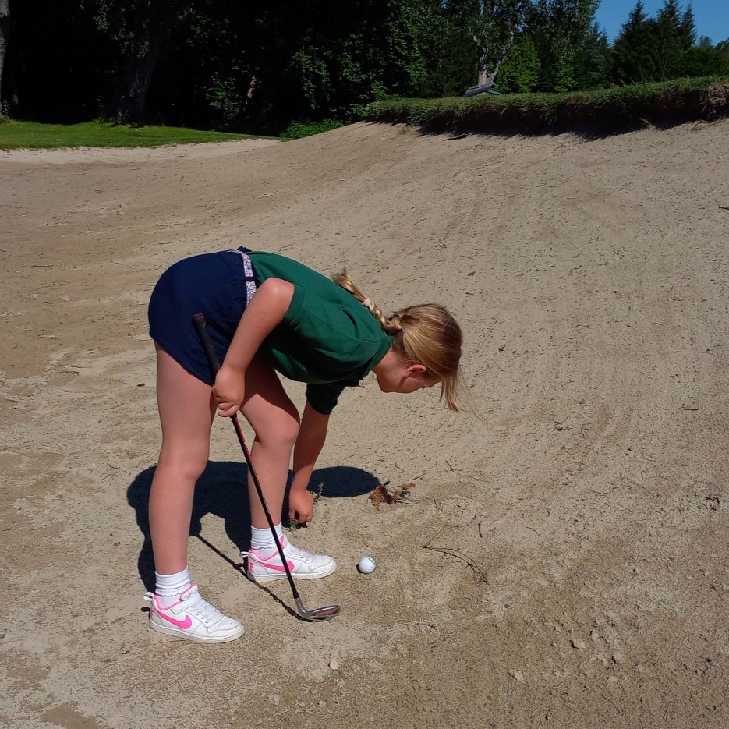
11. Lili retrouve sa balle dans un bunker et elle enlève des brindilles autour de sa balle.
A. Elle n’a pas de pénalité si la balle ne se déplace pas.
B. Elle n’a pas de pénalité même si la balle se déplace.
Bunker

Slide 19
Les feuilles et les brindilles sont des détritus.
On a le droit d’enlever des détritus dans un bunker.
Mais si la balle se déplace, il y a 1 coup de pénalité.
Il faut absolument replacer la balle, sinon le 1 coup de pénalité devient 2 coups de pénalité pour avoir joué d’un mauvais endroit.
Bunker

Slide 20
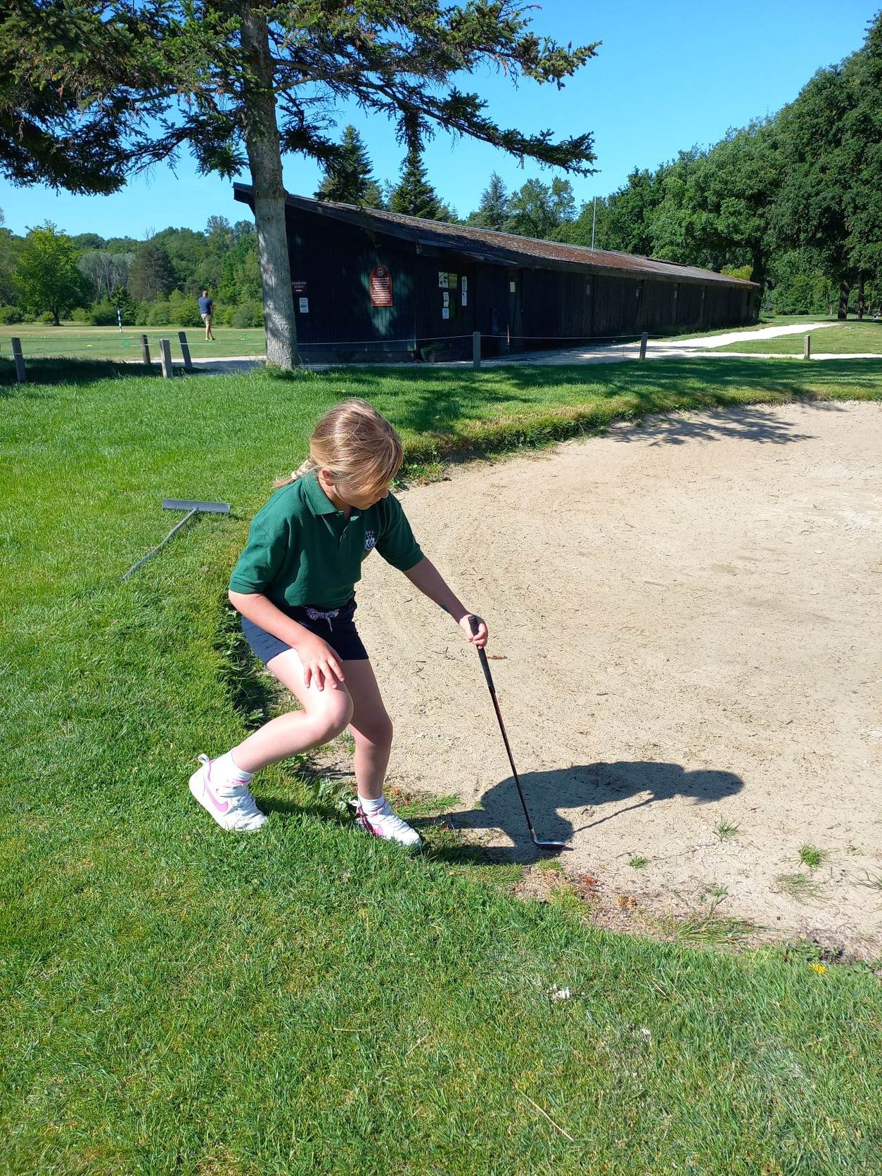
12. En descendant dans un bunker Lili se sert d'un club pour éviter de tomber.
A. Elle n’a pas de pénalité.
B. Elle a 2 coups de pénalité.
Bunker

Slide 21
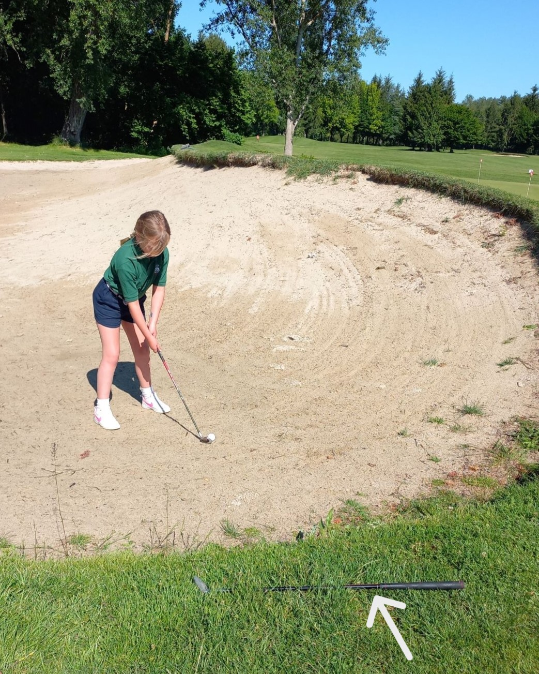
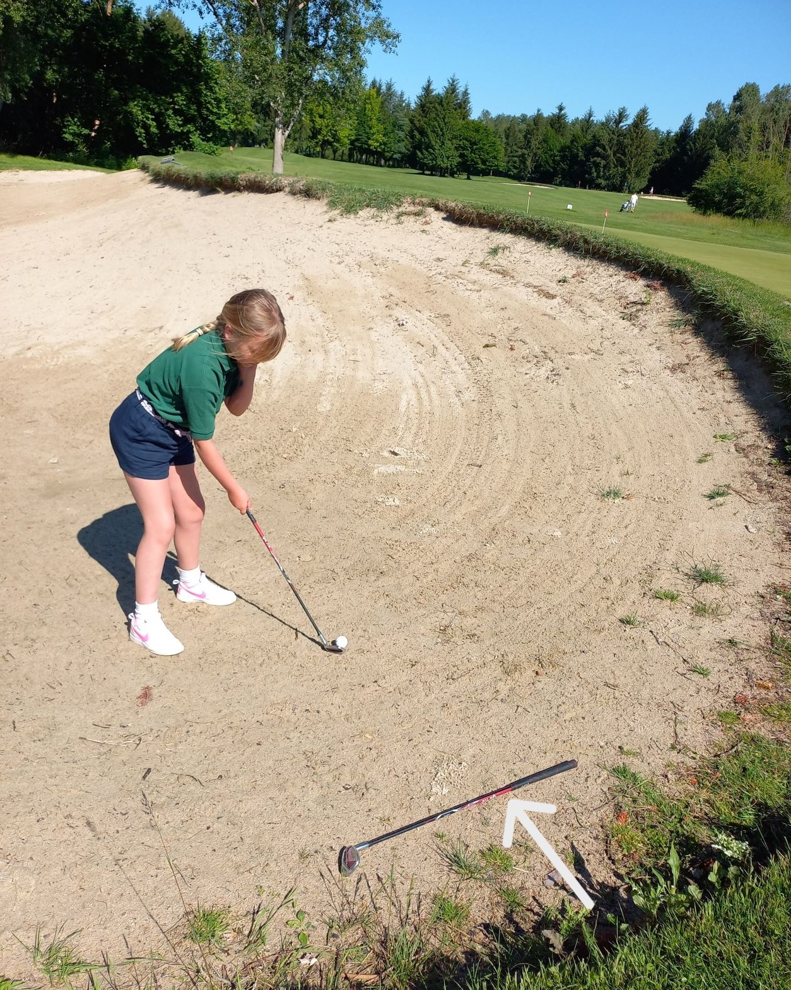
13. Lili ne sait pas quel club jouer pour sortir sa balle du bunker. Elle descend dans le bunker avec 2 clubs.
Quand elle a choisi son club :
A. elle doit poser l’autre club à l’extérieur du bunker.
B. elle a le droit de poser l’autre club sur le sable dans
le bunker.
Bunker

Slide 22
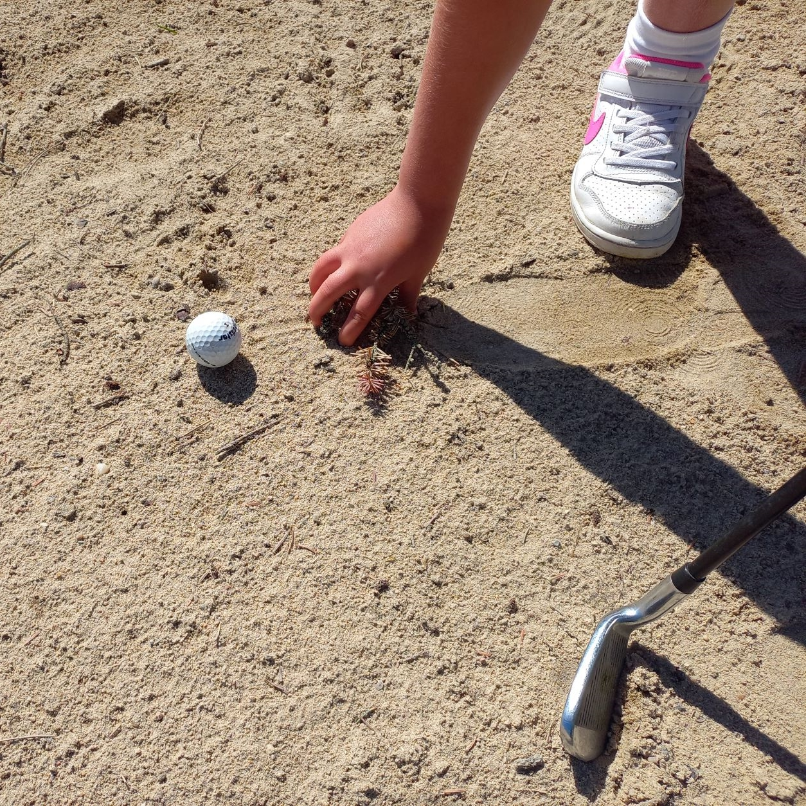
14. En enlevant une petite branche près de sa balle dans un bunker, Lili touche le sable avec la main.
A. Elle n’a pas de pénalité.
B. Elle a 2 coups de pénalité.
Bunker

Slide 23
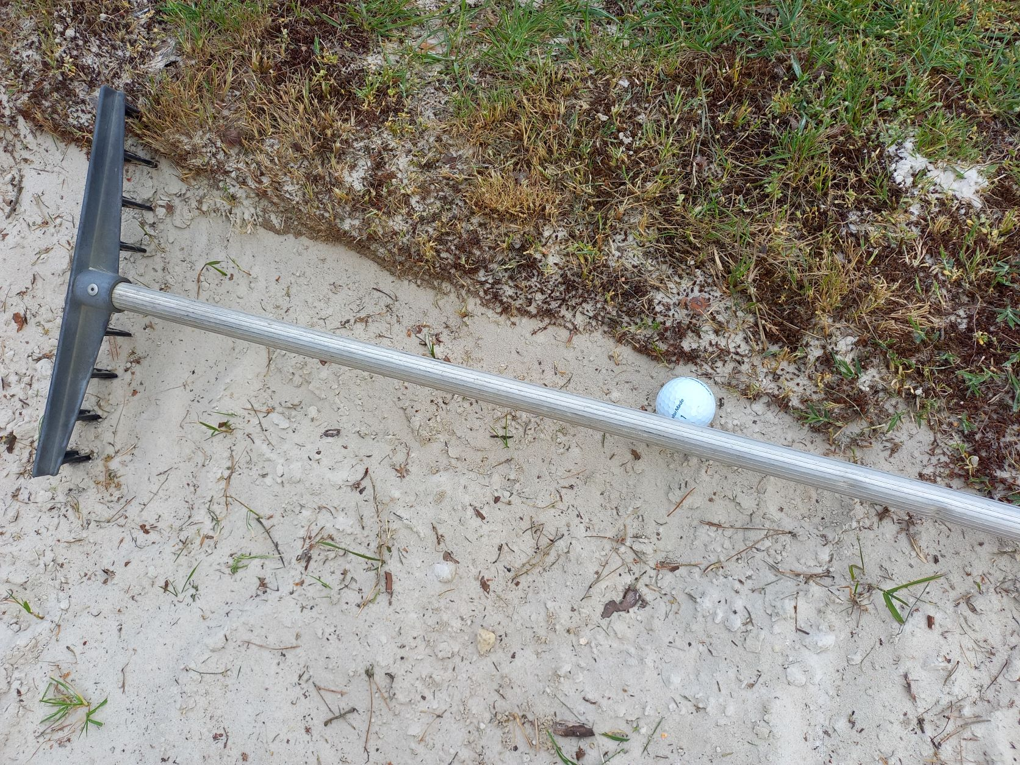
15. Lili retrouve sa balle contre un râteau dans un bunker.
A. Elle peut retirer le râteau et si la balle se déplace, elle doit la replacer. Elle n’a pas de pénalité.
B. Elle peut retirer le râteau et si la balle se déplace, elle doit la replacer. Elle a 1 coup de pénalité.
C. Elle peut marquer et relever la balle, retirer le râteau et replacer la balle. Elle n’a pas de pénalité.
Bunker

Slide 24
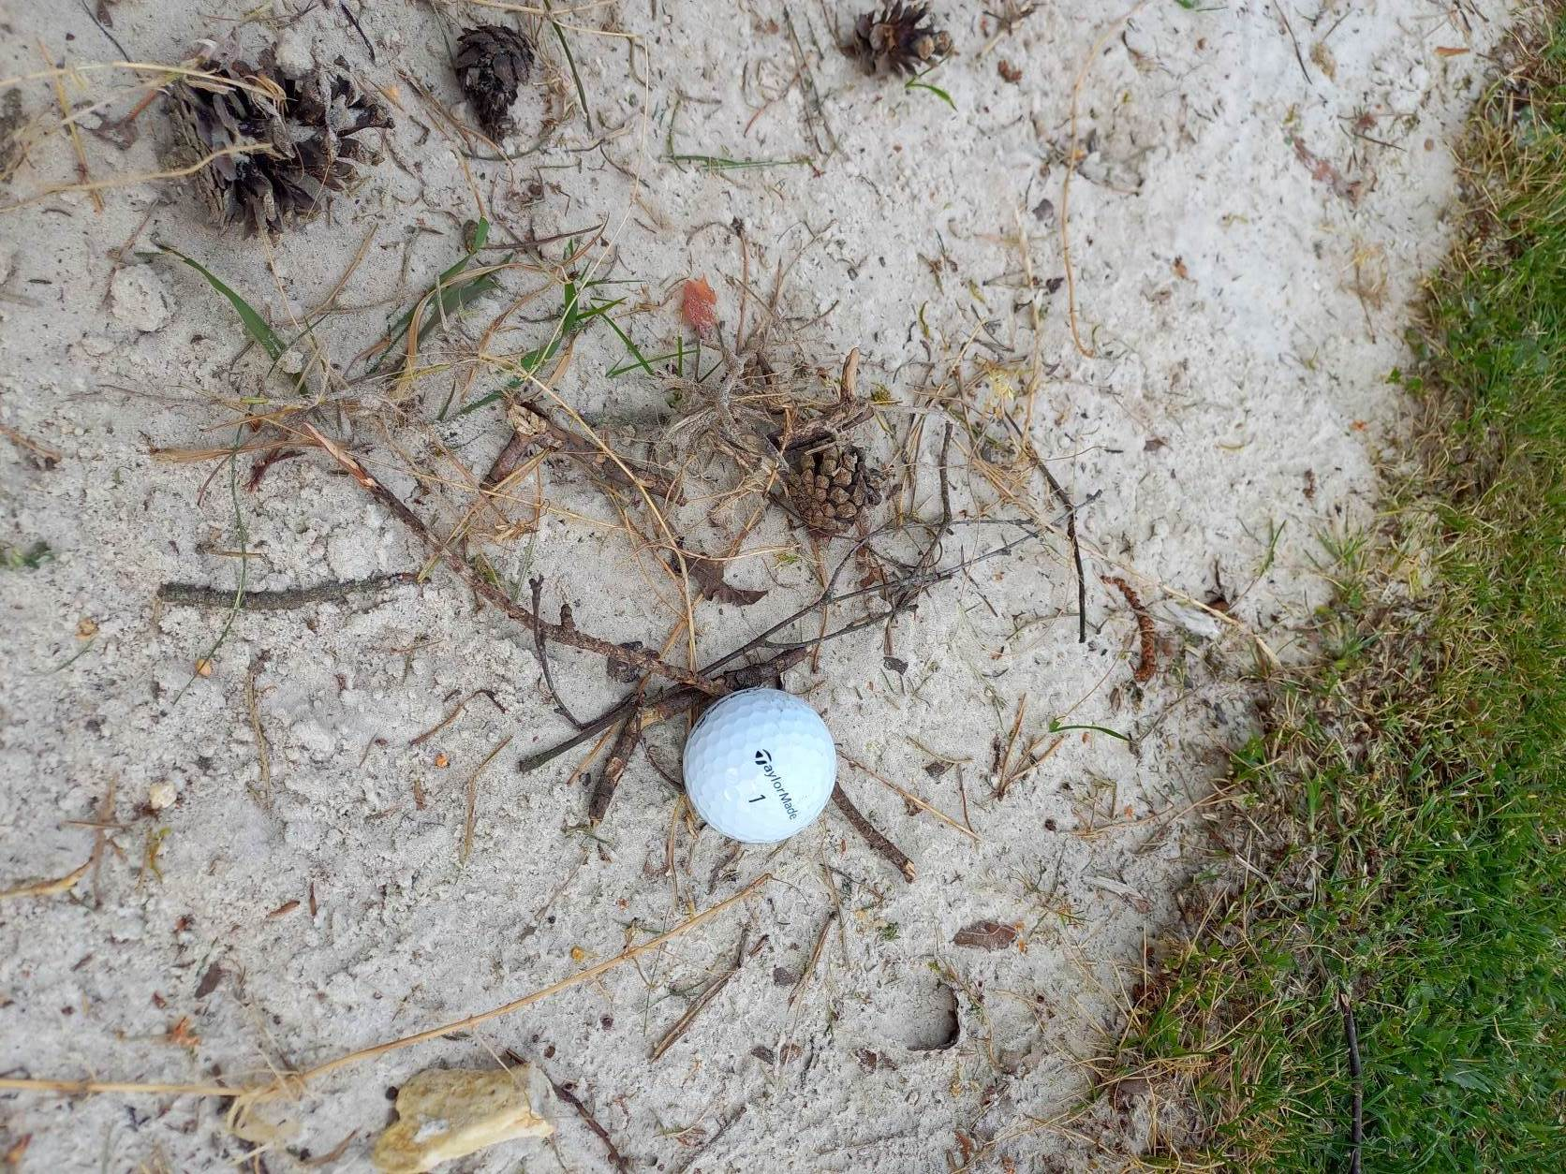
16. Lili retrouve sa balle contre une petite branche dans un bunker. Elle retire la branche et la balle se déplace. Elle replace sa balle.
A. Elle n’a pas de pénalité.
B. Elle a 1 coup de pénalité.
C. Elle a 2 coups de pénalité.
Bunker

Slide 25
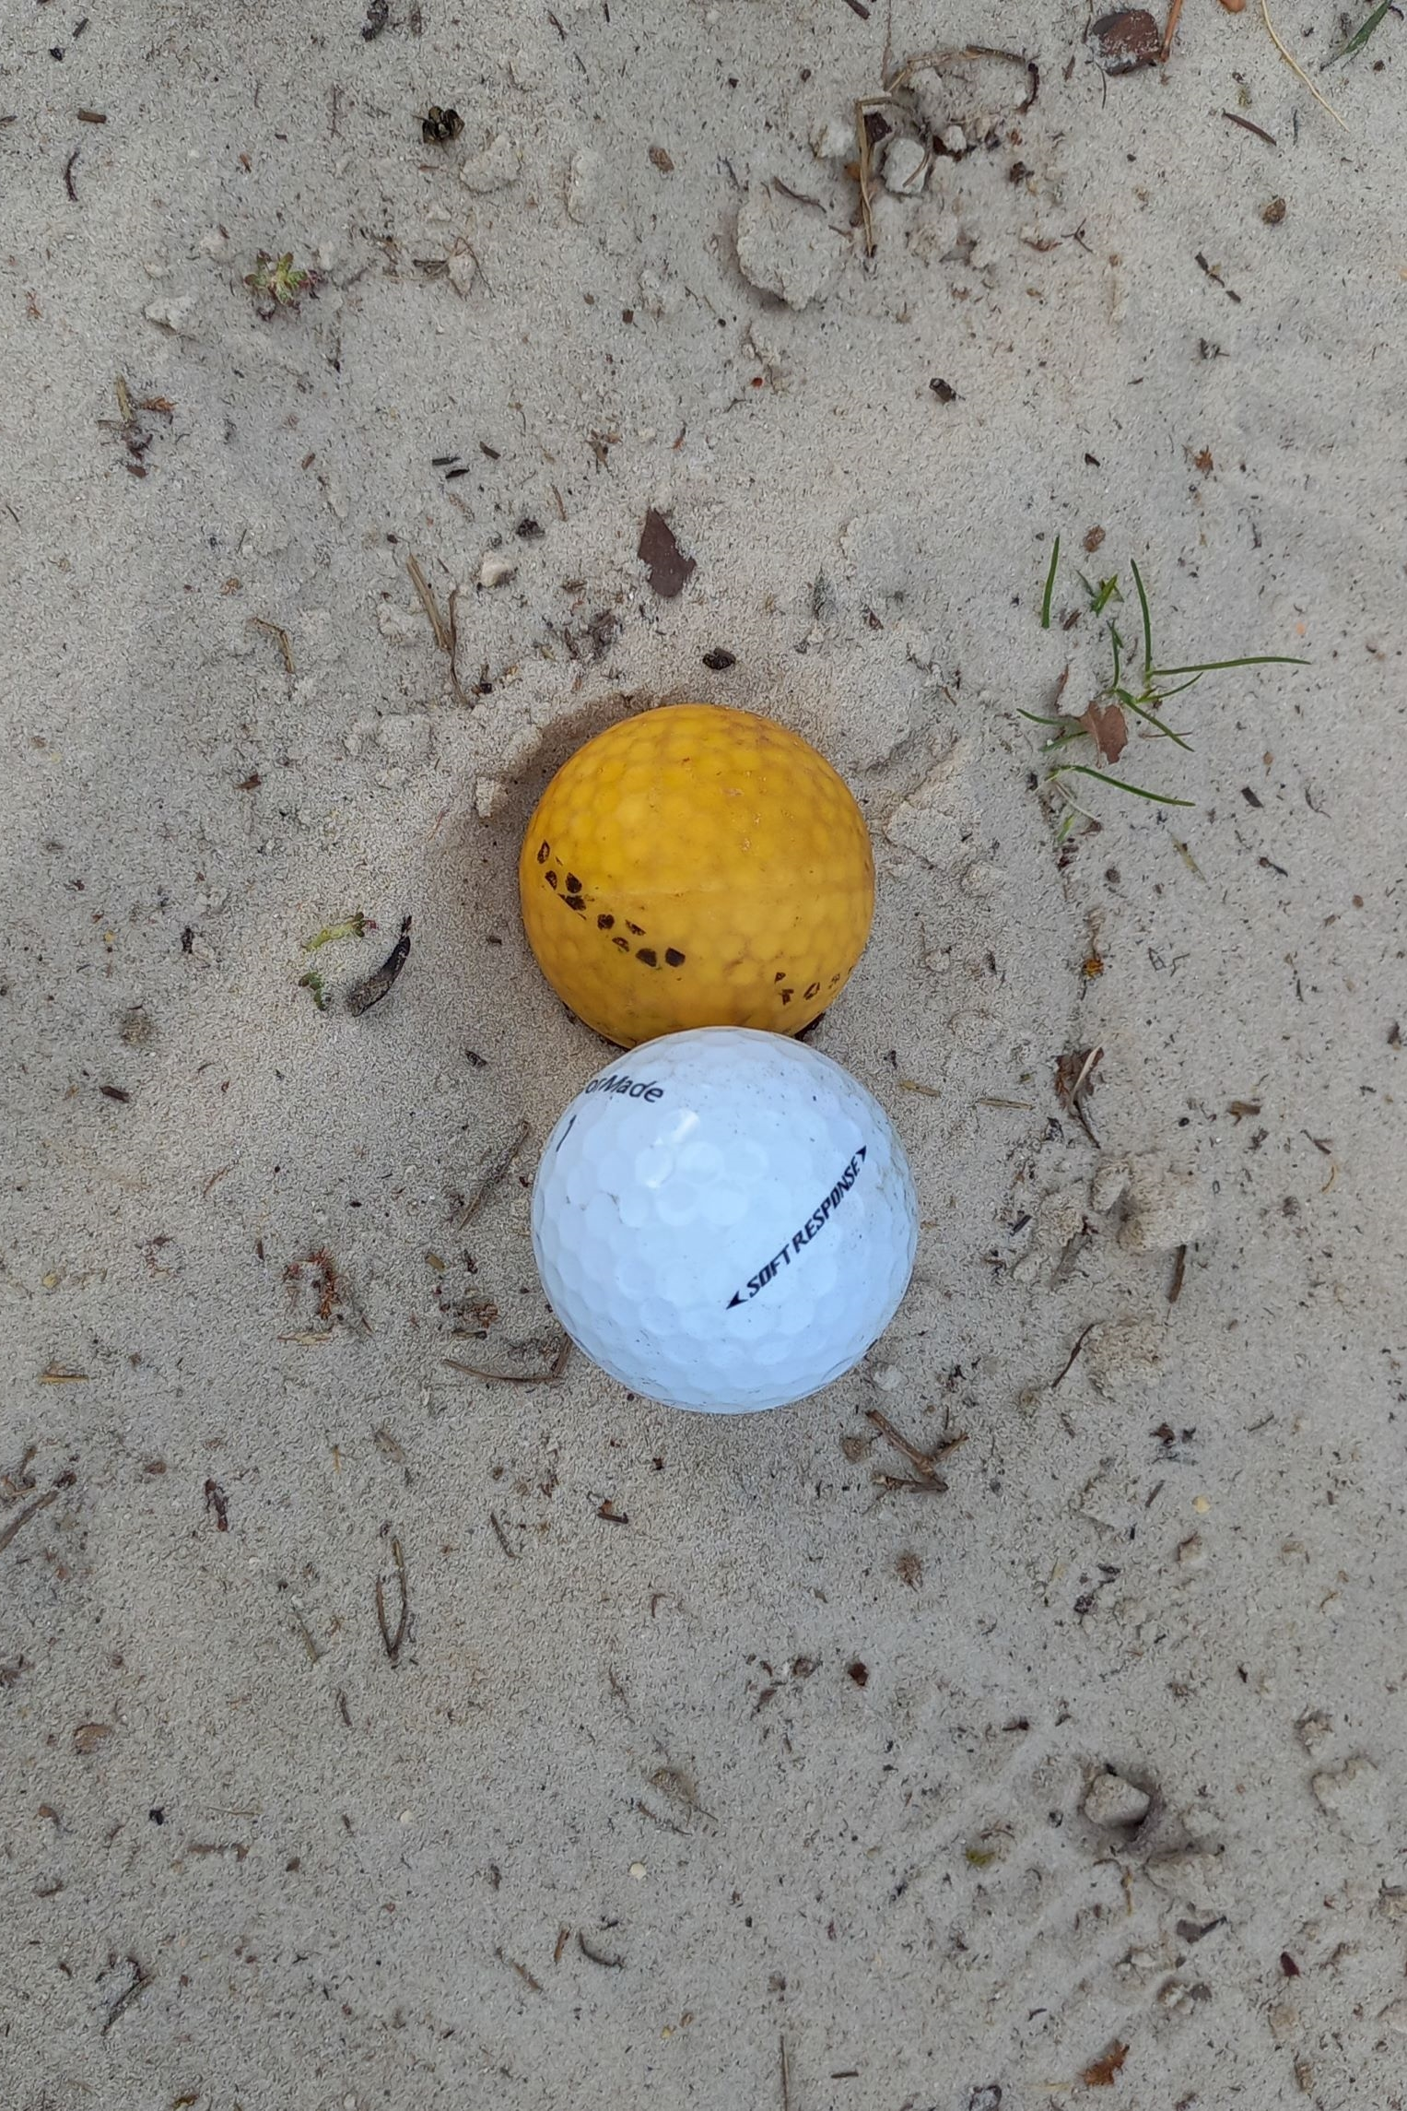
17. Tom retrouve sa balle contre une vieille balle dans un bunker.
Il retire délicatement la vieille balle mais sa balle se déplace. Tom joue.
A. Il n’a pas de pénalité.
B. Il a 1 coup de pénalité.
C. Il a 2 coups de pénalité.
Bunker

Slide 26
La vieille balle est une obstruction amovible. Tom a le droit de l’enlever.
Si sa balle se déplace, il n’a pas de pénalité à condition qu’il la replace.
Ici Tom ne replace pas sa balle, donc il joue d’un mauvais endroit.
Il a 2 coups de pénalité.
Zone de départ

Slide 27
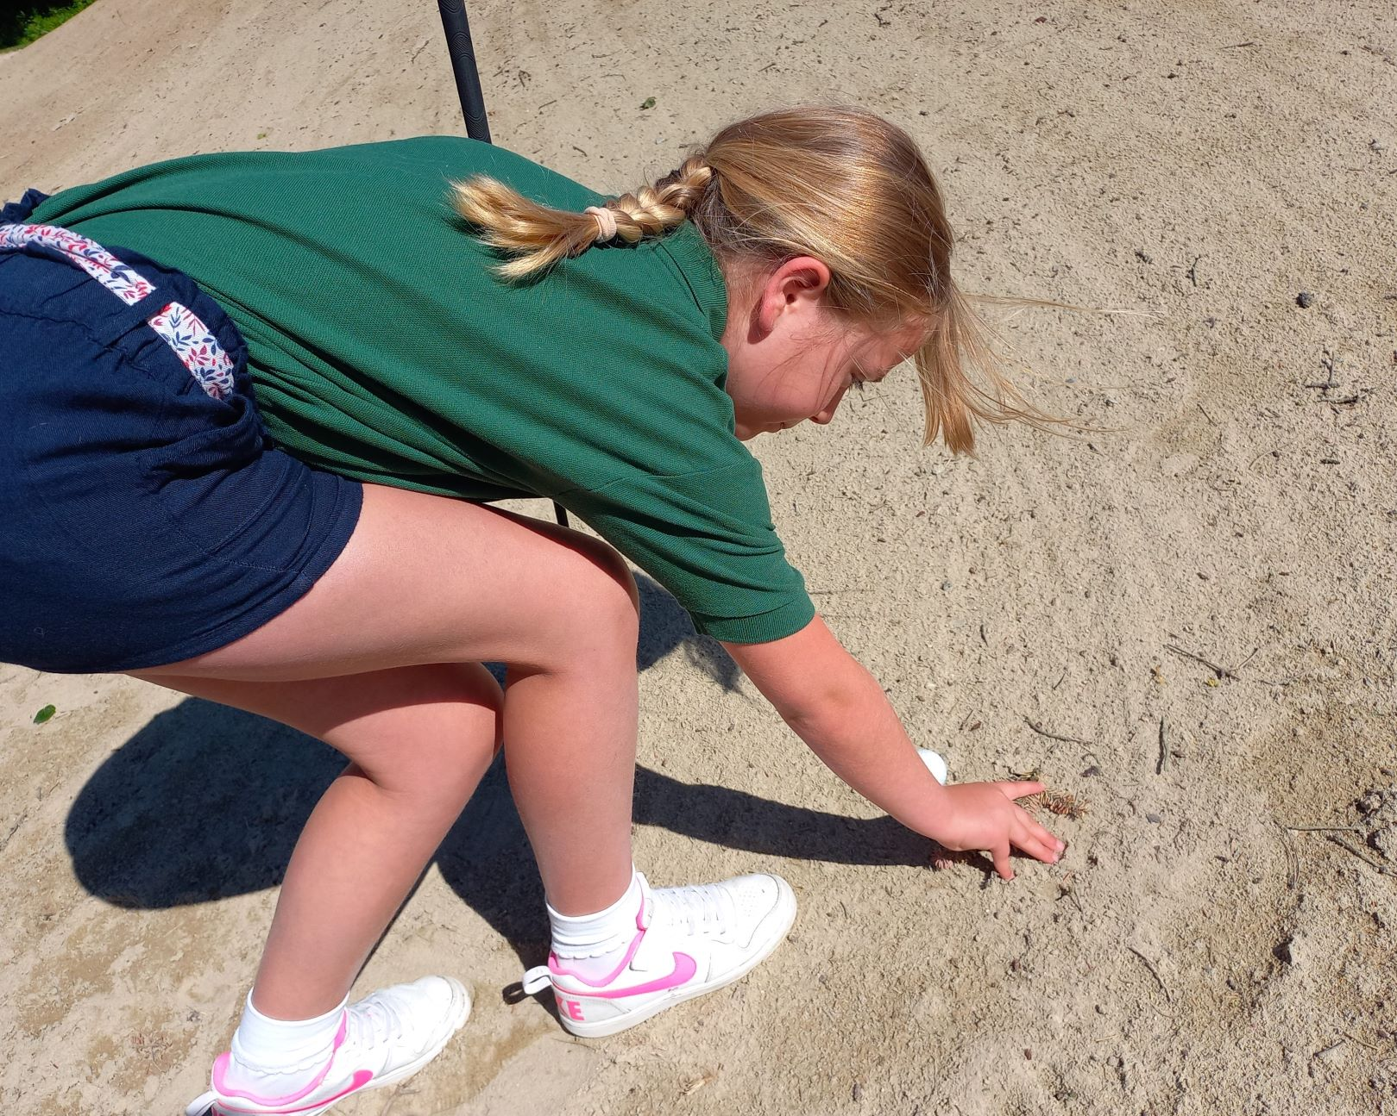
18. Lili retrouve sa balle contre une pomme de pin dans un bunker. Elle retire délicatement la pomme de pin mais la balle se déplace. Lili joue.
A. Elle n’a pas de pénalité.
B. Elle a 1 coup de pénalité.
C. Elle a 2 coups de pénalité.
Bunker

Slide 28
La pomme de pin est un détritus. Lili a le droit de l’enlever.
Si sa balle se déplace, elle a 1 coup de pénalité et elle doit la replacer.
Ici Lili ne replace pas sa balle, elle joue d’un mauvais endroit.
Le 1 coup de pénalité se transforme en
2 coups de pénalité.
Zone de départ

Slide 29
19. En jouant sa balle qui est dans un bunker,
Lili l’envoie hors limites. Avant de rejouer depuis le bunker avec 1 coup de pénalité, elle ratisse le sable.
A. Elle n’a pas de pénalité supplémentaire.
B. Elle a 1 coup de pénalité supplémentaire.
C. Elle a 2 coups de pénalité supplémentaires.
Bunker

Slide 30
La balle de Lili n’est plus dans le bunker.
Lili a le droit de ratisser le bunker.
Elle aura au total 1 coup de pénalité pour
la balle hors limites.
Bunker

Slide 31


Génial,
tu as terminé!
Tu sais jouer
la balle dans un bunker.
Bunker

